Slide 1
Chap14. RNN (Recurrent Neural Networks)
서민우

Slide 2
Index
Recurrent Neurons
Basic RNNs in TensorFlow
Training RNNs
Deep RNNs
LSTM Cell
GRU Cell
Natural Language Processing

Slide 3
Recurrent Neural Networks
일반적 신경망 – 각각의 입출력은 독립적
순환신경망 - 순서가 있는 정보를 입력데이터로 사용
ex) 언어, 음악, 동영상 ...

Slide 4
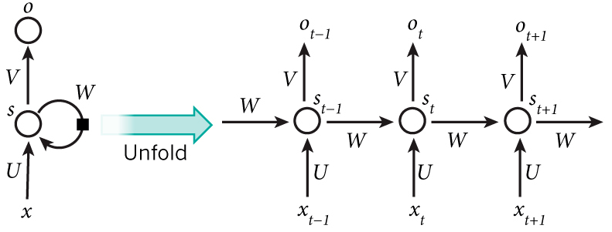

Recurrent Neurons
$x=time step t에$서의 입력
$s_{t}=t에$서의 hiddenstate
= $f(U_{x_{t}}+W_{s_{t−1}})$
$o_{t}=t에$서의 출력값
과거 개체에 대한 정보를 가진다.
모든 계층이 같은 가중치(U, V, W)를 공유
(기존 피드포워드 : 각각의 입출력은 독립적)

Slide 5

Recurrent Neurons – Memory Cells
RNN의 출력 결과는 이전의 모든 계산 결과에 영향을 받은 결과
=> 현재까지의 계산결과에 대한 메모리 정보를 갖는것과 같다
Memory Cell = t에 걸쳐 어떤 상태를 보존하는 신경망 구성요소(뉴런, 층 ..)
타임 스텝 t에서의 셀의 상태 = hidden state $h_{(t)}$ = $f(h_{\left(t−1\right)},x_{\left(t\right)})$

Slide 6
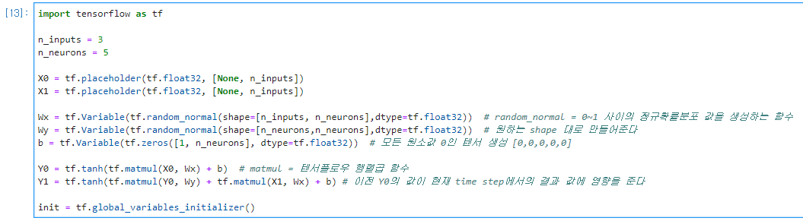
Basic RNNs in TensorFlow
$y_{(t)}= φ(X_{\left(t\right)}∙W_{x}+ Y_{(t−1)}∙$ $W_{y}+b)$ => p.483
순환뉴런 5개, 입력벡터 크기 3
(0,1) 2개의 time step을 가지는 RNN
서로 같은 가중치를 공유하고 과거 값이 결과에 영향을 주고 있다

Slide 7
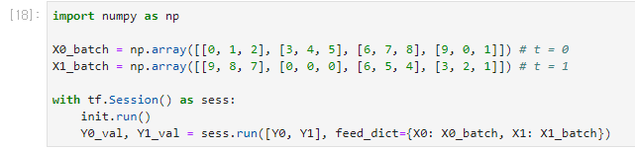
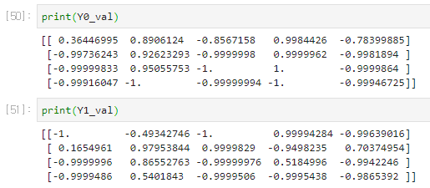
Basic RNNs in TensorFlow

Slide 8
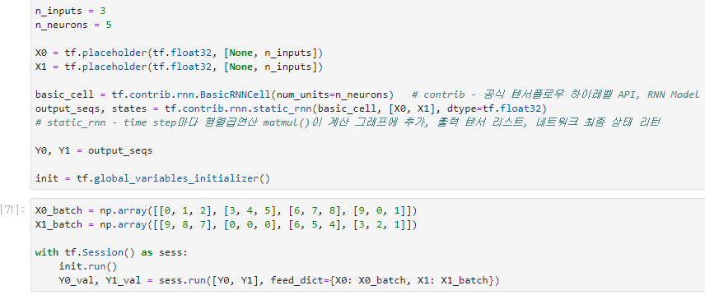
Basic RNNs in TensorFlow – use static_rnn
time step 개수만큼 placeholder와 텐서를 정의해야하는 문제

Slide 9
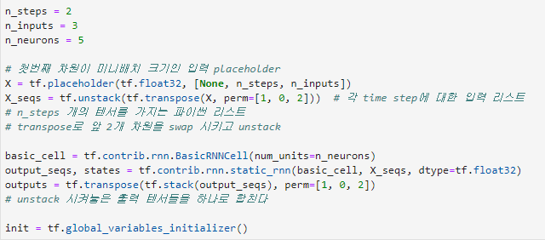
Basic RNNs in TensorFlow – use static_rnn
첫번째 차원을 미니배치 크기로 생성
transpose를 통해 첫 time step을 첫번째 차원으로 swap시켜 리스트 추출, stack화
추출한 리스트를 하나의 텐서로 합친다.

Slide 10
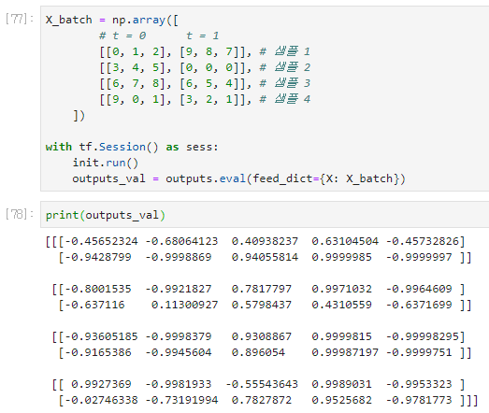
time step 당 1개의 셀을 사용
그래프의 크기가 커질수록 복잡, OOM(Out-Of_memory) 발생할 여지 존재

Slide 11
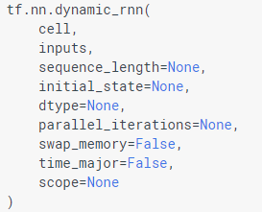
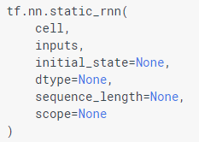

Basic RNNs in TensorFlow – use dynamic_rnn
swap_memory : GPU 메모리 부족시 while_loop 연산을 통해 CPU메모리로 전환.
(OOM 방지 및 GPU 성능이 좋지 못할 경우 생기는 성능저하 보충)
time_major : 입출력 텐서모양 형식. 입력 받아들이고 일괄적으로 처리하여 출력을 리턴
https://www.tensorflow.org/api_docs/python/tf/nn/static_rnn
https://www.tensorflow.org/api_docs/python/tf/nn/dynamic_rnn

Slide 12
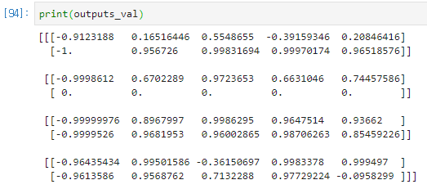
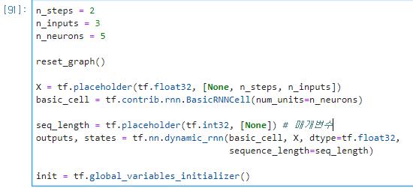
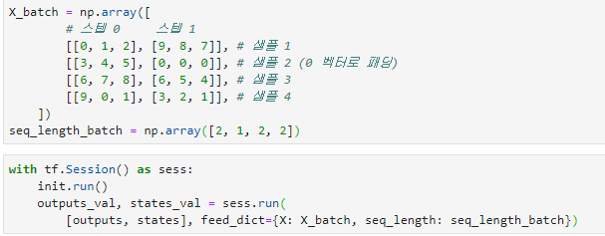
Basic RNNs in TensorFlow - Handling Variable Length input Sequences
가변 길이 입력 시퀀스 : sequence_length 매개변수 설정
입력 텐서에 맞지 않는 부분은 0 벡터로 채워서 사용

Slide 13
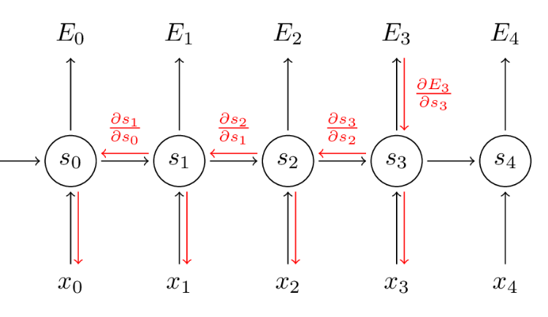
Training RNNs - Backpropagation Through Time(BPTT)
- time step으로 펼친 네트워크에 역전파 사용
- 정방향으로 네트워크를 통과하는 과정에서 비용함수로 출력 시퀀스 평가
- 비용 함수는 에러 값들을 합하여 네트워크의 처음으로 역전파

Slide 14
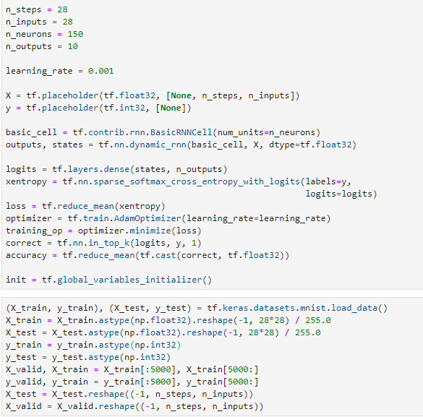
RNN MNIST 이미지 분류기
순환 뉴런 150개, 출력 뉴런 10개

Slide 15
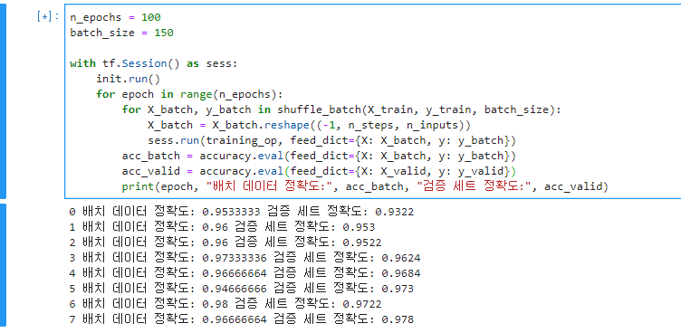
Training RNNs – Sequence Classifier
정확도 대략 98%

Slide 16
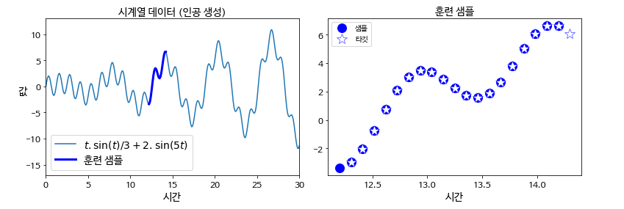
Training RNNs – Predirct Time Series
인공적으로 생성한 시계열 데이터의 다음 값을 예측하는 RNN
훈련 샘플 : 시계열 데이터에서 연속된 20개의 값을 랜덤하게 선택한 값

Slide 17
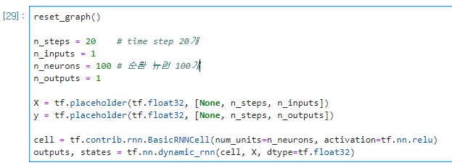
Training RNNs – Predirct Time Series
각 time step에서 크기 100의 출력벡터 (뉴런 개수) => 원하는 값은 하나의 출력
Wrapper 함수로 셀을 감싼다.

Slide 18

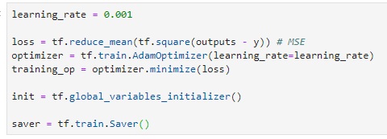
Training RNNs – Predirct Time Series
각 출력 상단에 완전 연결 층을 추가한 상태로 감싸서 하나의 셀로 리턴
비용 함수
평균 제곱 오차(MSE)를 사용, Adamoptimizer, learning, init

Slide 19
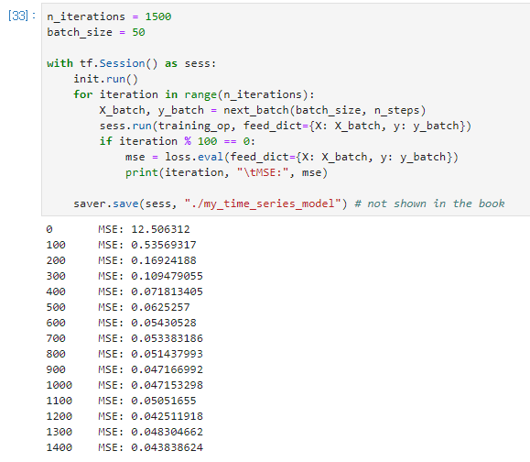
Training RNNs – Predirct Time Series
%100 연산하여 0이 될 때 출력

Slide 20
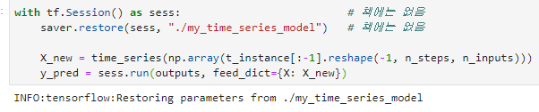
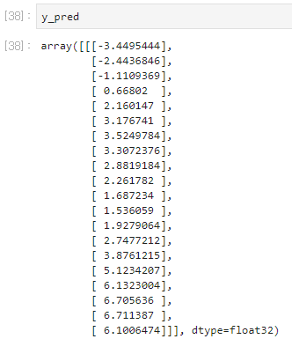
Training RNNs – Predirct Time Series
예측생성

Slide 21
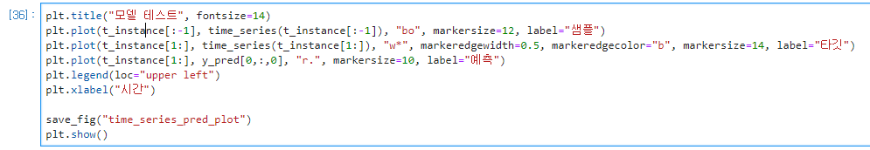
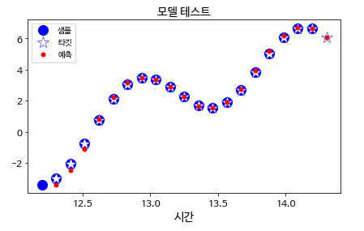
Training RNNs – Predirct Time Series
예측 시퀀스

Slide 22
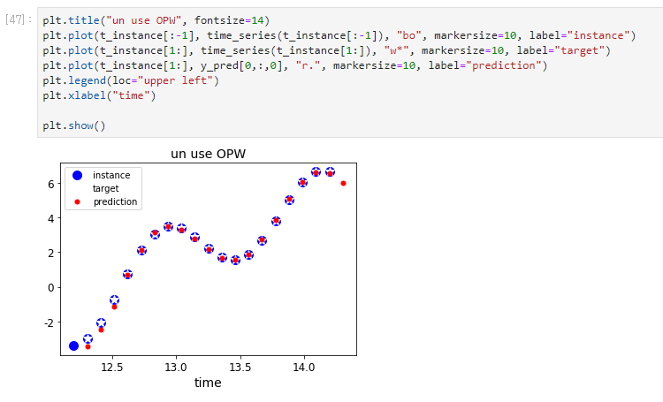
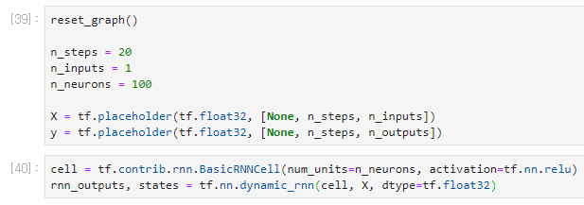
Training RNNs – Predirct Time Series
RNN의 출력을 [batch size, n_steps, n_neurons] 3차원
=> [batch size * n_steps, n_neurons] 2차원
출력 텐서[batch size * n_steps, n_outputs]를 단일 완전 연결 층을 거치면
[batch_size, n_steps, n_outputs]로 본래 출력 텐서로 변환
타임 스텝마다 완전 연결 층을 만드는 작업을 거치지 않고 1개의 유닛으로 해결
cell을 Wrapper함수를 사용하지 않은 상태로 되돌린다

Slide 23
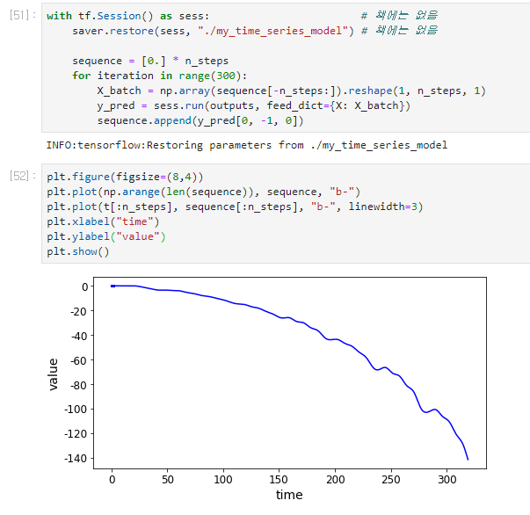
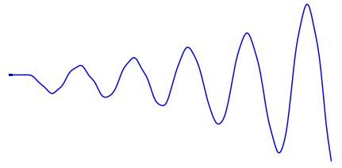
Training RNNs – Creative RNN
n_steps 값을 가지는 seed 시퀀스 + 예측 값 + n_steps 값을 주입하여 다음 값을 예측

Slide 24
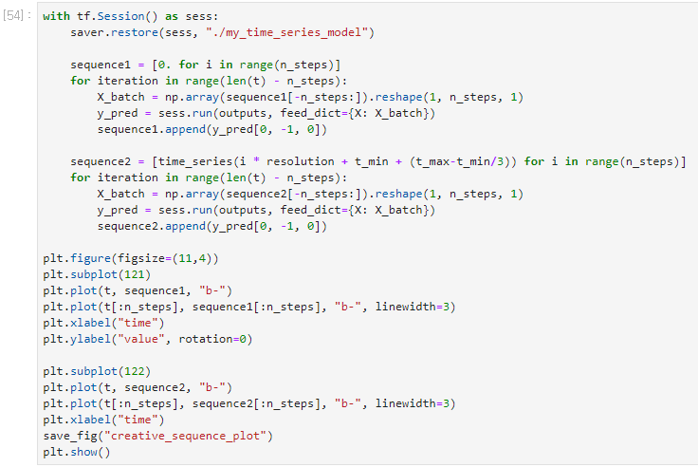
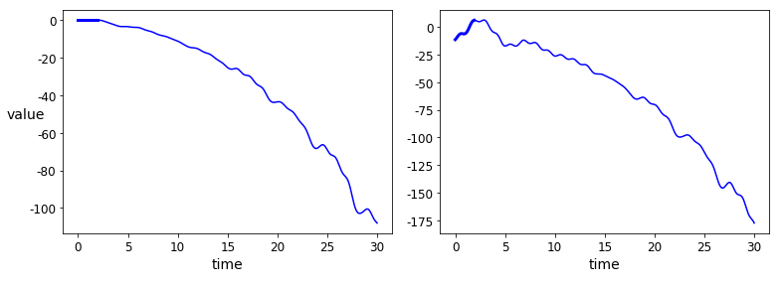
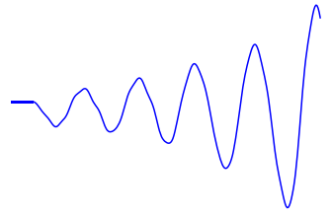
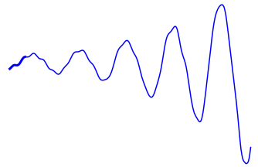
Training RNNs – Creative RNN

Slide 25
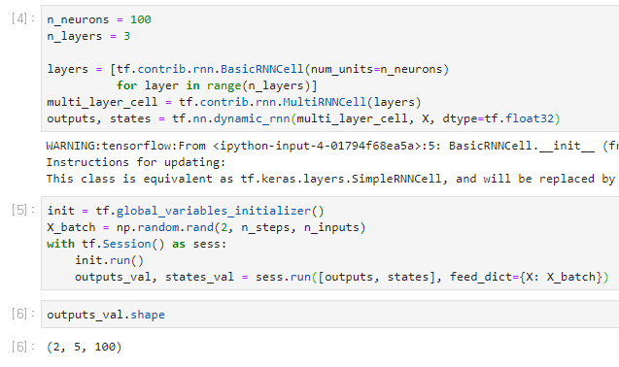
Deep RNNs
셀을 여러 층으로 쌓아 구현
MultiRNNCell로 쌓아 올린다.

Slide 26
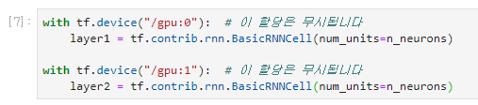
Deep RNNs
각 층에 GPU를 고정 => 다른 device 블록에서 셀을 만들면 문제 발생
BasicRNNCell 함수에서 바로 셀이 생성되지 않고 나중에 되기에 무시된다.
셀을 Wrapper를 만들어서 해결

Slide 27
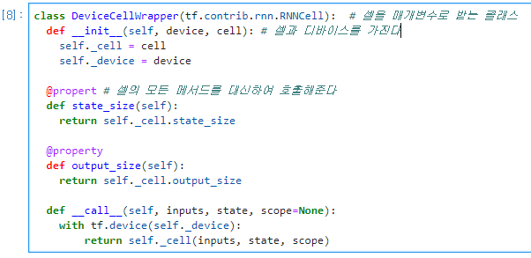
Deep RNNs
셀을 매개변수로 셀의 메서드를 대리 호출하여 여러 디바이스에 전달해준다.

Slide 28
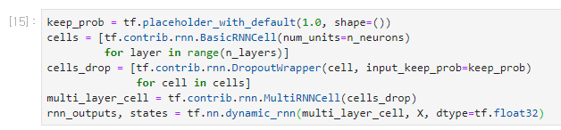
Deep RNNs – Applying dropout
Deep RNN이 깊어질수록 training sets이 과대적화
RNN 층 사이에 Dropout을 적용한다. (DropoutWrapper 클래스 사용)
=> 층에 속한 일부의 가중치(W)만 연산에 참여시킨다

Slide 29
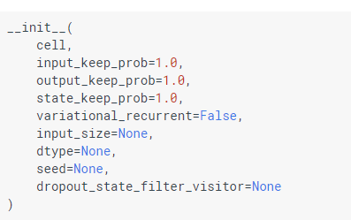
DropoutWrapper
variational_recurrent가 True로 설정된 경우 모든 단계에서 동일한 드롭 아웃 마스크가 적용
dropout_state_filter_visitor : Function that takes any hierarchical level of the state and returns a scalar or depth=1 structure of Python booleans describing which terms in the state should be dropped out. In addition, if the function returns True, dropout is applied across this sublevel.
=> 상태에서 어떤 조건을 제거해야 하는지 리턴

Slide 30
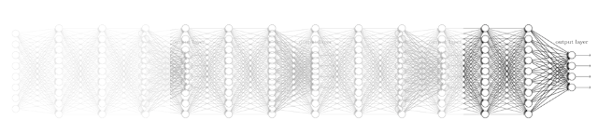
LSTM Cell
Long Short-Term Memory
긴 시퀀스 => 많은 time step => Deep RNN
깊어질수록 gradient 소실 문제 발생
=> 긴 기간의 의미파악 불가, 짧은 기간만이 유의미

Slide 31
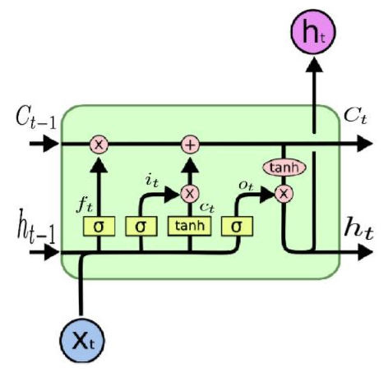
LSTM Cell
Cell에 저장될 C(t)(장기), h(t)(단기)정보를 분리
C(t-1)이 지나가며 삭제 게이트를 거쳐 일부 삭제
덧셈연산에서 새로운 기억 추가 후 통과
h(t-1)은 분석, 삭제, 입력, 출력을 제어하는 각기 다른 층에 주입

Slide 32
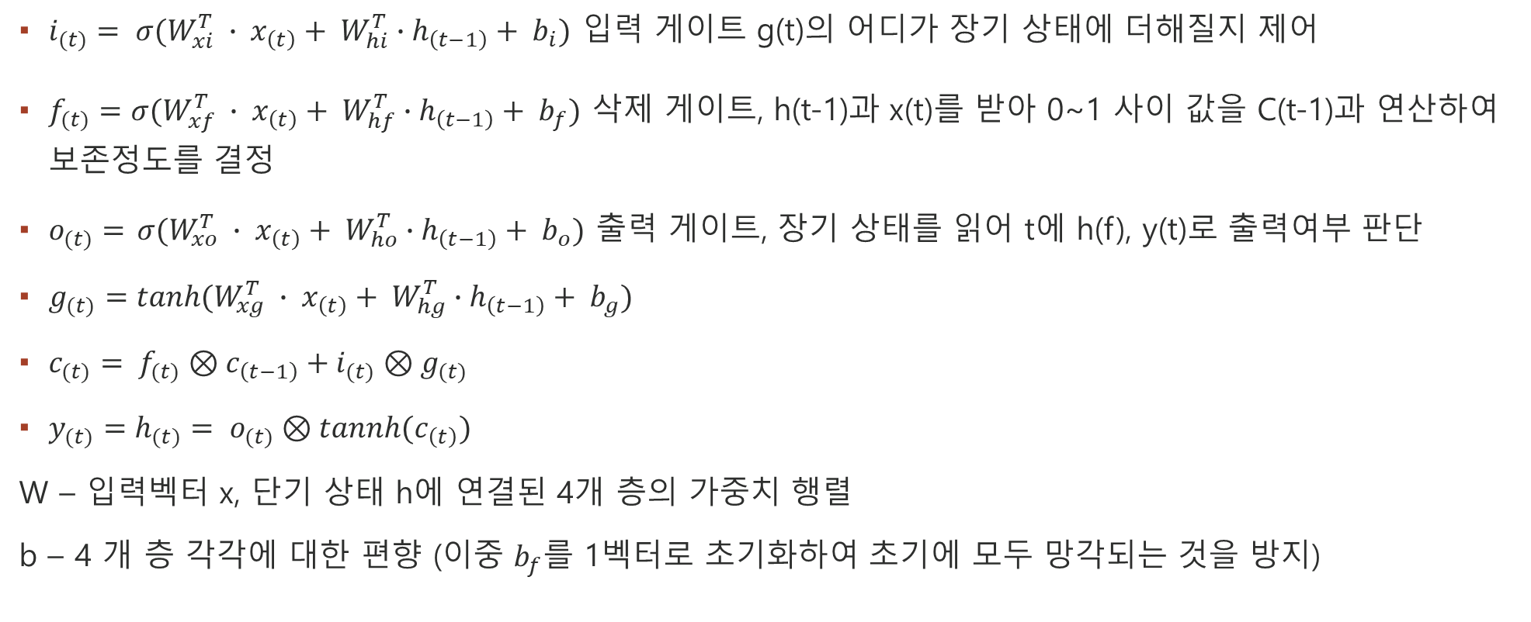
LSTM Cell
$i_{(t)}= σ(W_{xi}^{T} ∙ x_{\left(t\right)}+ W_{hi}^{T}∙h_{\left(t−1\right)}+ b_{i})$ 입력 게이트 g(t)의 어디가 장기 상태에 더해질지 제어
$f_{(t)}=σ(W_{xf}^{T} ∙ x_{\left(t\right)}+ W_{hf}^{T}∙h_{\left(t−1\right)}+ b_{f})$ 삭제 게이트, h(t-1)과 x(t)를 받아 0~1 사이 값을 C(t-1)과 연산하여 보존정도를 결정
$o_{(t)}=$ $σ(W_{xo}^{T} ∙ x_{\left(t\right)}+ W_{ho}^{T}∙h_{\left(t−1\right)}+ b_{o})$ 출력 게이트, 장기 상태를 읽어 t에 h(f), y(t)로 출력여부 판단
$g_{(t)}=tanh(W_{xg}^{T} ∙ x_{\left(t\right)}+ W_{hg}^{T}∙h_{\left(t−1\right)}+ b_{g})$
$c_{(t)}= f_{(t)}⊗c_{\left(t−1\right)}+i_{(t)}⊗g_{(t)}$
$y_{(t)}=h_{(t)}= o_{(t)}⊗tannh(c_{\left(t\right)})$
W – 입력벡터 x, 단기 상태 h에 연결된 4개 층의 가중치 행렬
b – 4 개 층 각각에 대한 편향 (이중 $b_{f}를$ 1벡터로 초기화하여 초기에 모두 망각되는 것을 방지)

Slide 33
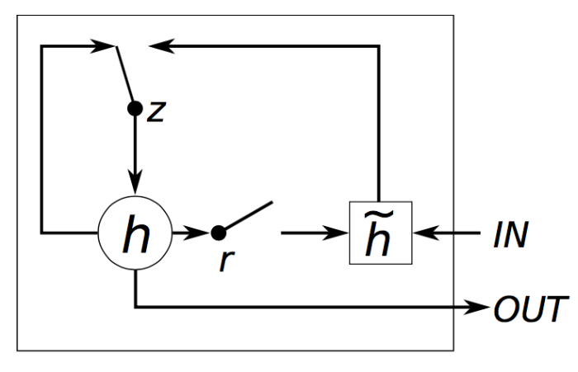
GRU Cell
LSTM의 간소화 버전
c,h 두 상태 벡터가 h로 통합
삭제, 입력을 하나의 게이트 z(t)가 제어 제어기가 1이면 삭제, 0이면 입력
출력 게이트가 없음. 이전 상태들 중 누가 출력되어야 하는지 제어하는 게이트 r(t) 존재

